Slide 1
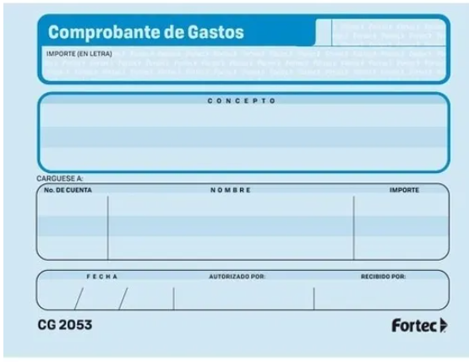
$2276
Dos mil doscientos setenta y seis pesos 00/100 M.N.
Estacionamiento Parking Fly $1200
Uber Aeropuerto a Hotel en Ciudad Panama $1076
Estacionamiento del día 9 al día 15 de marzo.
Recorrido de Aeropuerto a Hotel en Uber por 52.78 Dólares (Tipo cambio 10 de marzo).
26 03 2025

